Slide 1
Arm
株式会社アプライド・マーケティング
大越 章司
shoji@appliedmarketing.co.jp

Slide 2
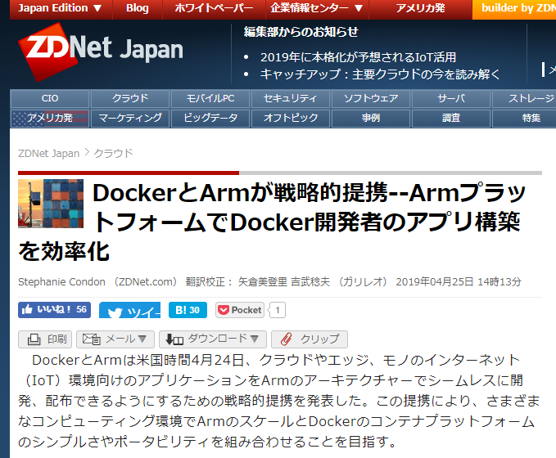
Docker + Arm
Notes:
https://japan.zdnet.com/article/35136328/

Slide 3
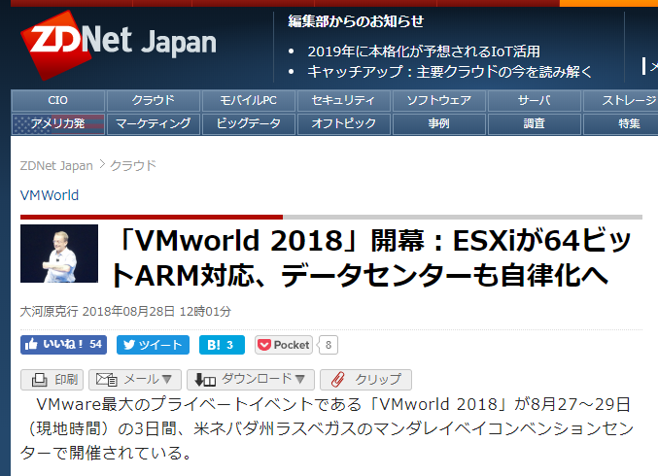
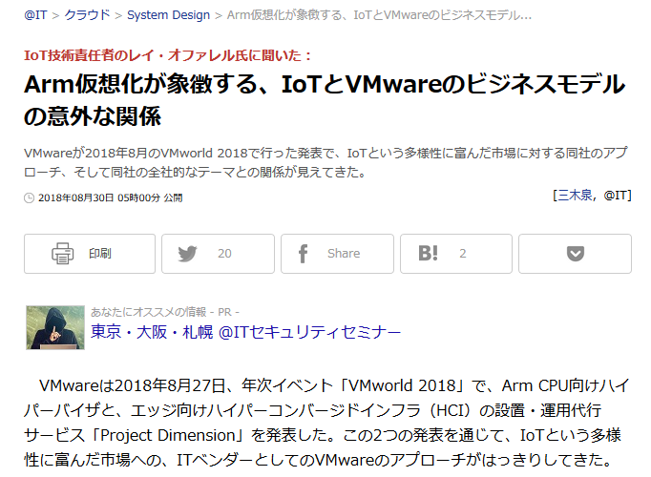
VMwareがArmに対応
Notes:
https://japan.zdnet.com/article/35124683/
https://www.atmarkit.co.jp/ait/articles/1808/30/news045.html

Slide 4
ARMとは
マイクロプロセッサの開発を行う イギリスの企業
小型・低価格
スマートフォンの95%がArmが設計したチップを搭載
高性能
省電力
世界中に1,400社以上のパートナー
自社で工場を 持たず、 IPをライセンス
創業は1990年
（Appleが関与）
2016年
ソフトバンクが Armを買収
2017年度までに 1,200億個の チップを出荷
Notes:
https://www.arm.com/company/-/media/arm-com/company/Investors/Quarterly%20Results%20-%20PDFs/Arm_SB_Q1_2017_Roadshow_Slides_Final.pdf?la=en
https://cdn.softbank.jp/corp/set/data/irinfo/presentations/results/pdf/2017/softbank_presentation_2017_004.pdf

Slide 5
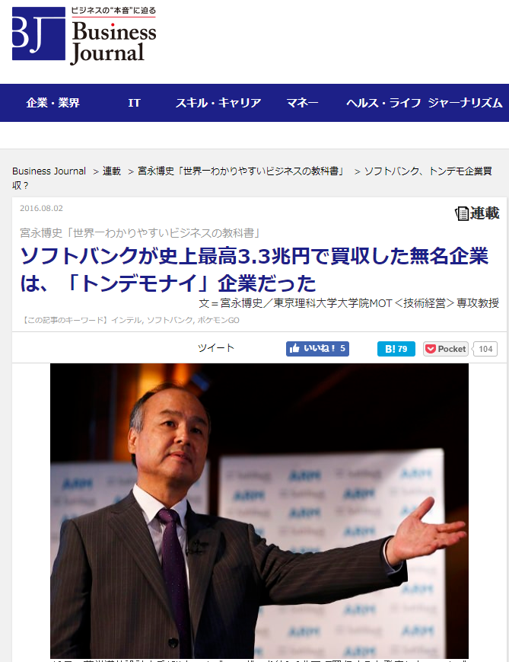
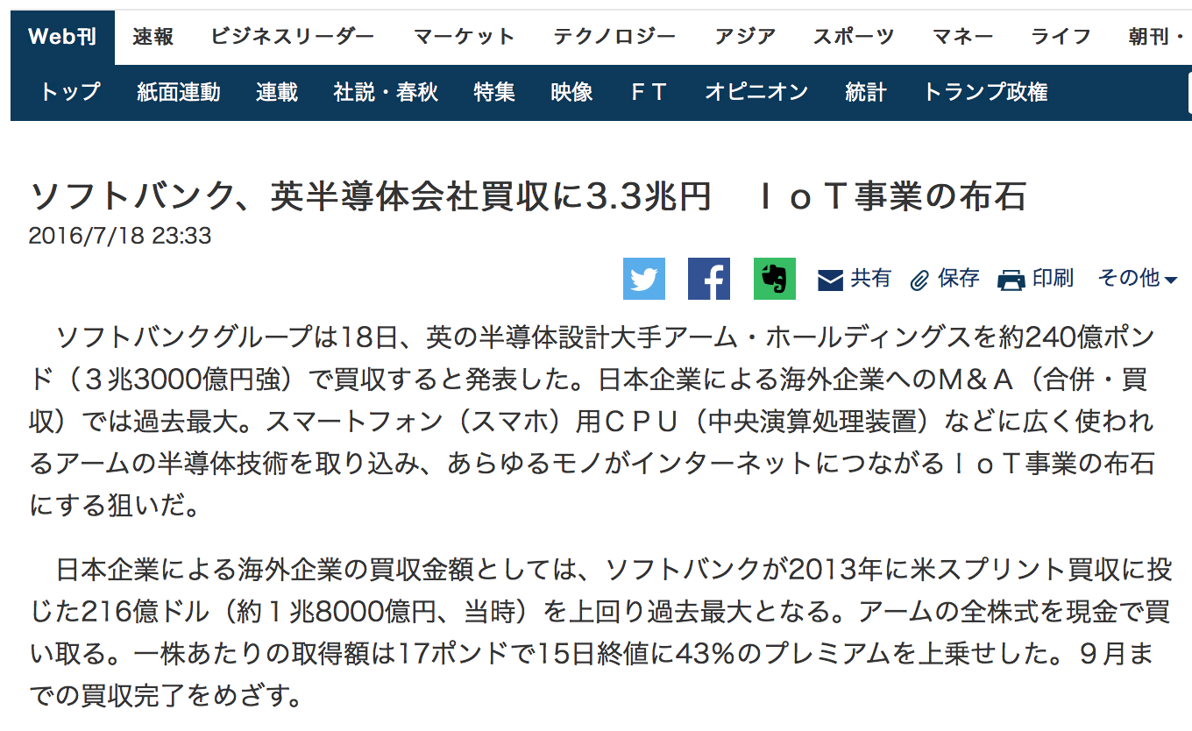
SoftbankがARMを買収 (2016.7.18)
Notes:
http://www.nikkei.com/article/DGXLASDZ18H39_Y6A710C1000000/
5年後には年間出荷数が710億個に達すると予想
https://biz-journal.jp/2016/08/post_16133.html

Slide 6
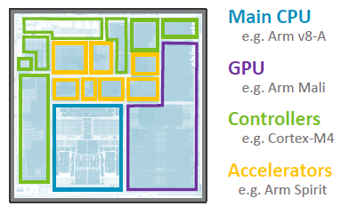
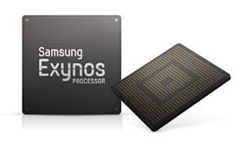
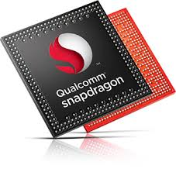
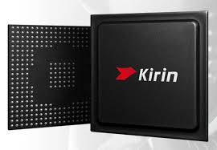
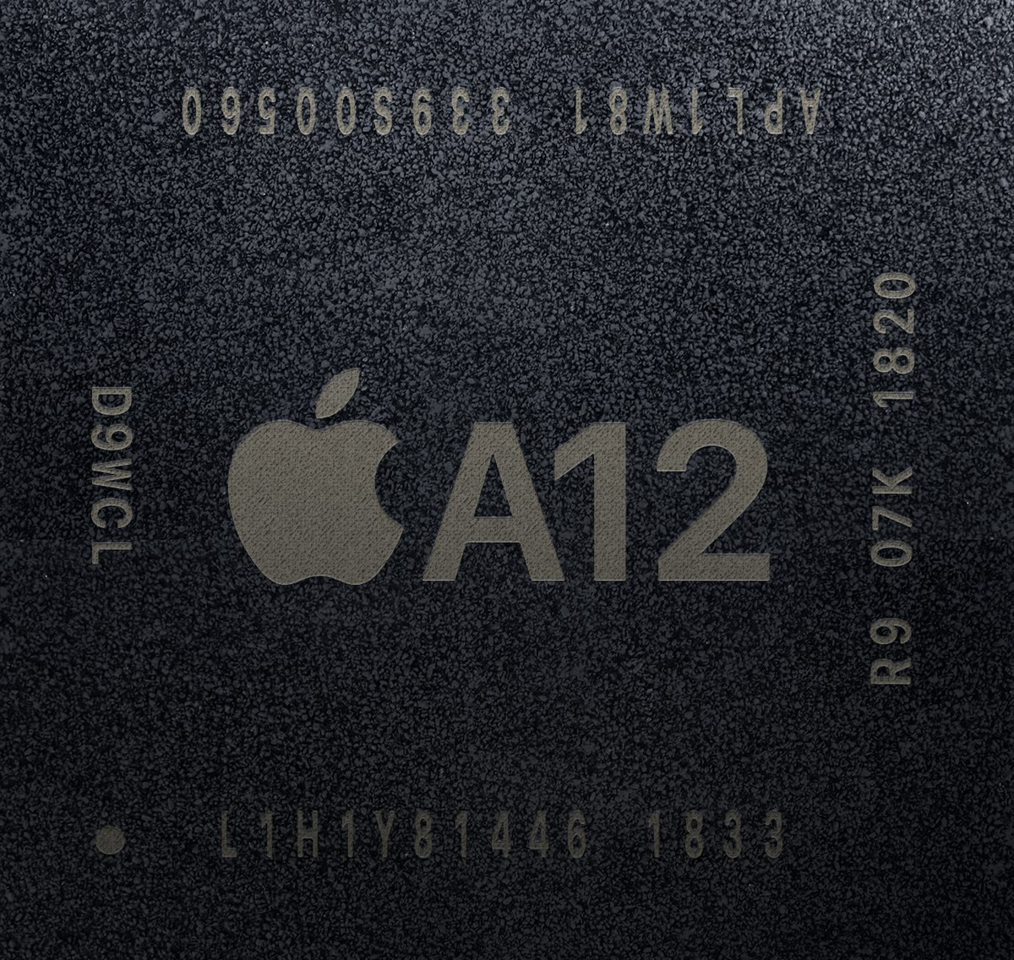
SoC設計の部品を提供
SoC (System-on-Chip)
一つのチップ上にCPU、GPU、メモリなどを搭載し、小型化・省電力化を実現
ARM提供のコアでSoCを設計
パートナーが自社でカスタマイズして高性能化
パートナー独自の機能を追加
プロセッサ専業ベンダーで無くても自社の特長を活かした/自社が必要としているマイクロプロセッサを簡単に開発することができる

Slide 7
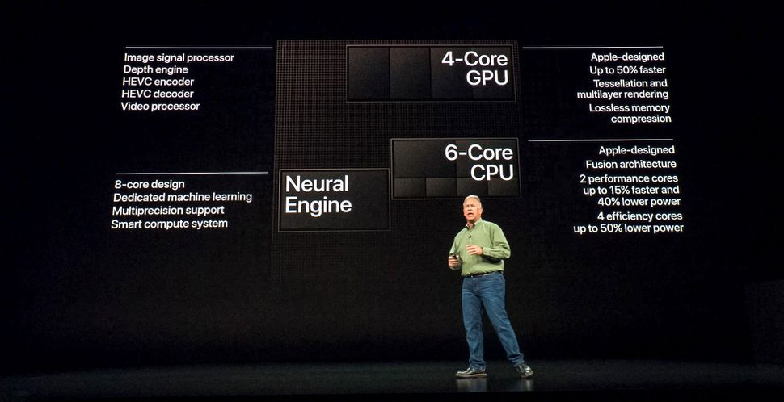
Apple A12 Bionic

Slide 8
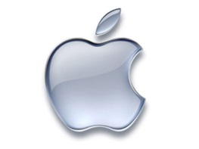
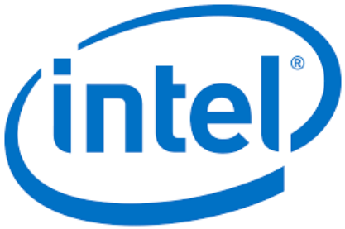
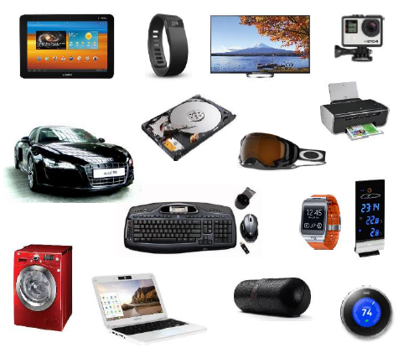
ARMのビジネスモデル
設計情報 (IP)
パートナー
ライセンス料
ロイヤリティ
開発ツール
マーベル、モトローラ、IBM、テキサス・インスツルメンツ、任天堂、フィリップス、Atmel、シャープ、サムスン電子、STマイクロエレクトロニクス、アナログ・デバイセズ、パナソニック、クアルコム他、世界中の1,400社以上とライセンス契約（Intelも!）
メーカー
ファウンダリ
(半導体製造会社)

Slide 9
Armの戦略
Notes:
9

Slide 10
Armが狙う3つの分野
IoT
強固なエコシステム
デバイスメーカーとの深い関係
IoTプラットフォームの提供
AI/HPC
エッジでのAI処理
サーバー向けIP「Neoverse」
スパコン用拡張「SVE」
Data
Platform
データの収集と活用
IoTプラットフォームへの統合
GAFAへの対抗

Slide 11
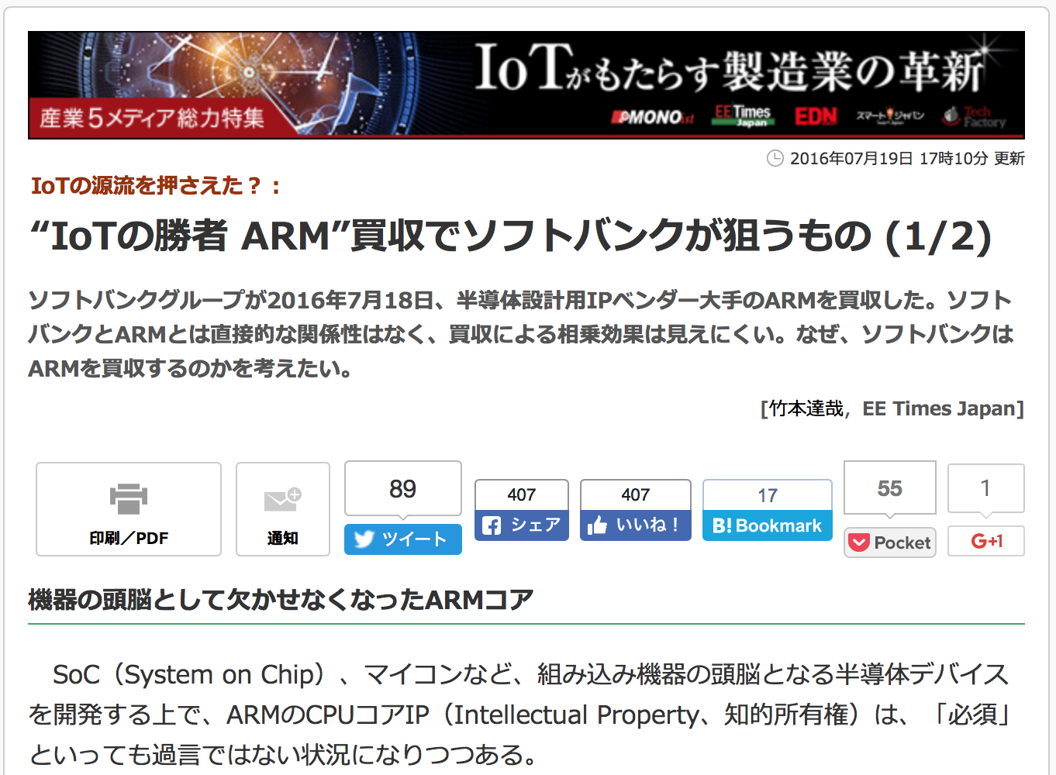
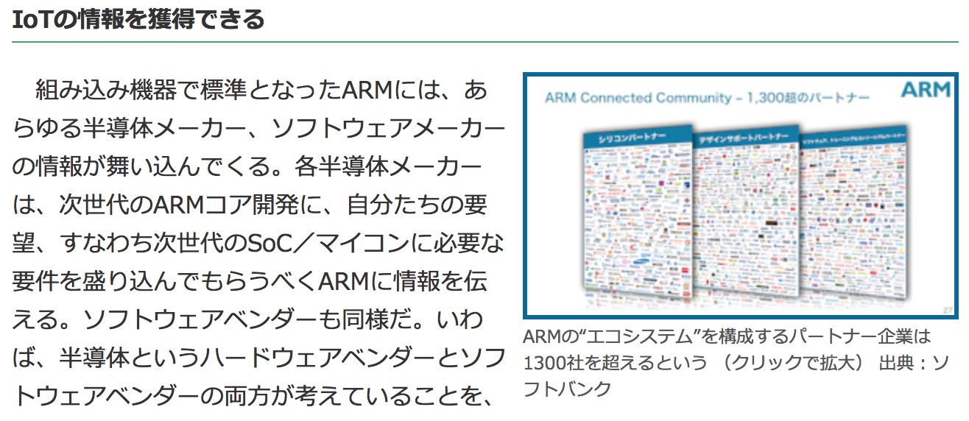
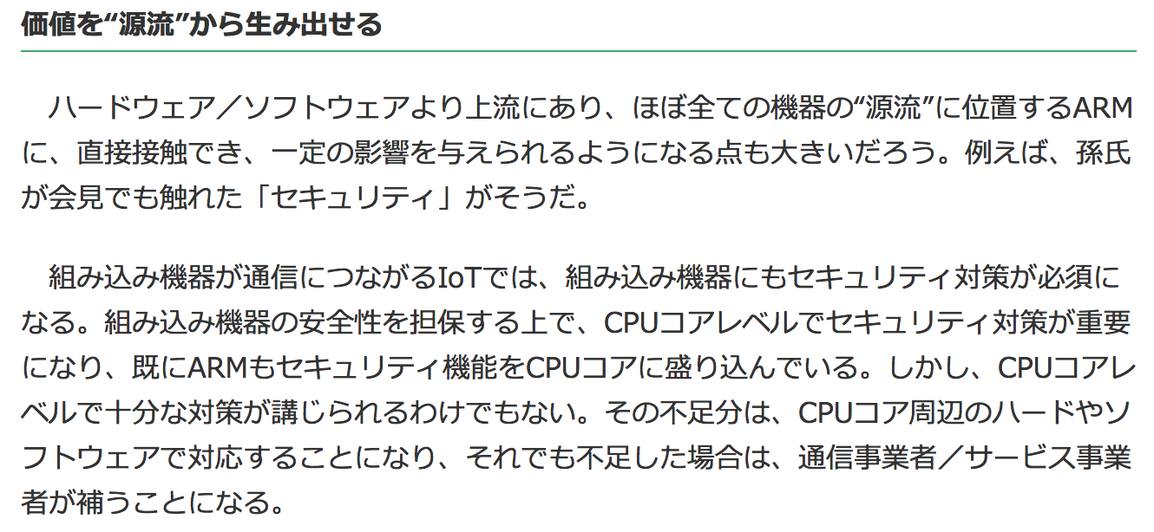
「IoTの勝者」
Notes:
http://eetimes.jp/ee/articles/1607/19/news112.html

Slide 12
Intelが省電力CPUから撤退
スパコン
省電力
サーバー
64bit
デスクトップPC
ノートPC
Atom
小型
省電力
タブレット
スマートフォン
X
ウェアラブル
Quark
IoT
Notes:
http://d.hatena.ne.jp/losttechnology/20171026/1508526353

Slide 13
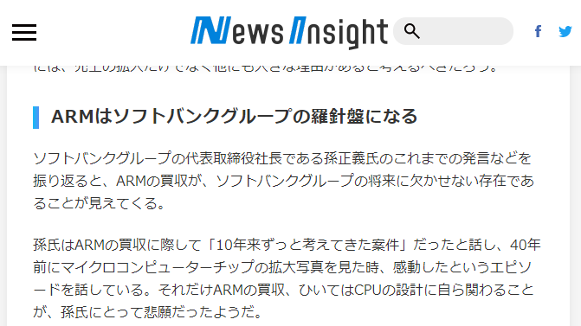
すべての情報がARMに集まる
パートナー
Notes:
https://biz.news.mynavi.jp/articles/-/1054

Slide 14
乱立する IoT プラットフォーム
Notes:
https://www.sbbit.jp/article/cont1/33530#&gid=null&pid=1

Slide 15
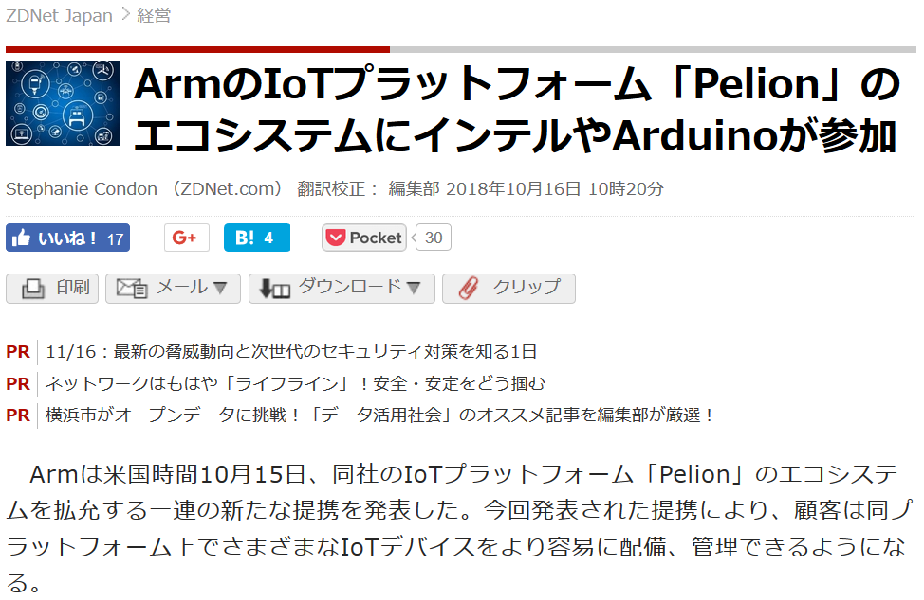
Arm Pelion
Notes:
https://japan.zdnet.com/article/35127055/

Slide 16
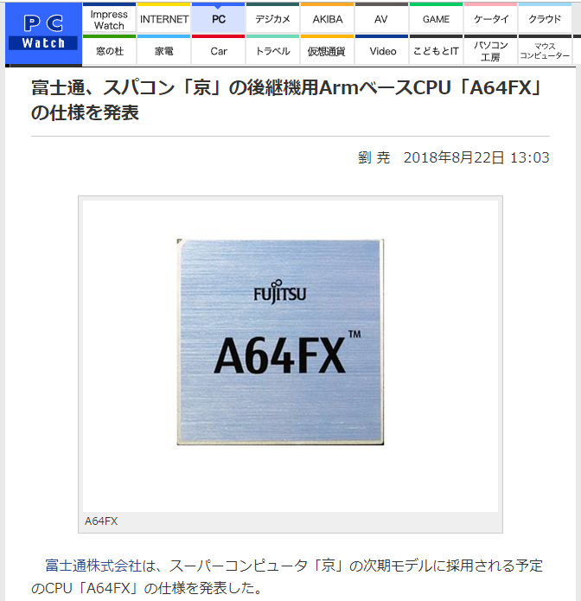
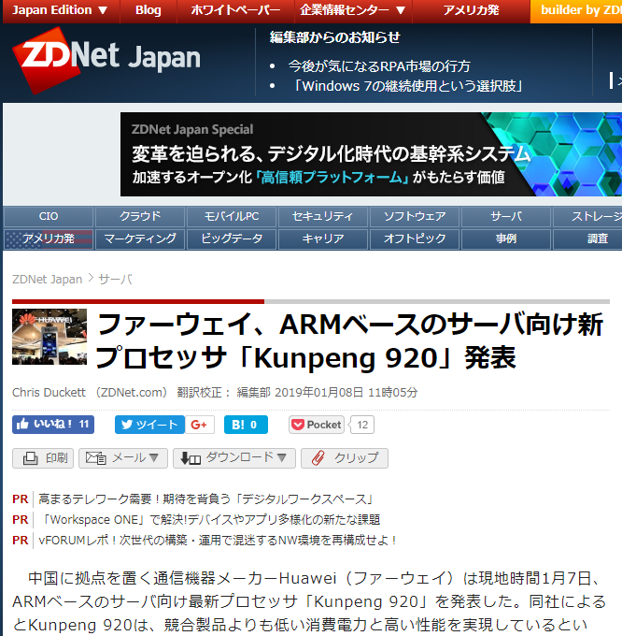
サーバー/スパコンでのArm採用
Notes:
https://pc.watch.impress.co.jp/docs/news/1139081.html
https://japan.zdnet.com/article/35130948/

Slide 17
ARMのAI向けIP
ARM DynamIQ
2017年3月発表
CPUクラスタの規模を最大8コアに拡張
ヘテロジニアスマルチコア構成が可能
AI/ML「にも」有効
Arm ML
（Machine Learning）
モバイルデバイス上での機械学習を高速化
毎秒4.6兆回以上の演算（4.6TOPs）が可能
Arm OD
（Object Detection）
画像認識に特化
60 fps（フレーム/秒）のフルHD映像をリアルタイムに検知
監視カメラなどへの応用（IoT）
Arm MLとArm ODを組み合わせることで
高性能かつ電力効率の高い人物検出・認識ソリューションを実現

Slide 18
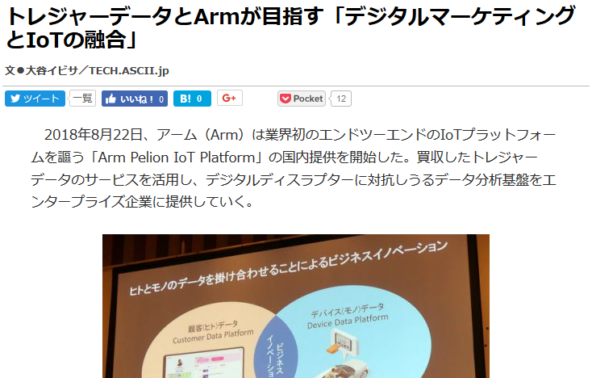
ArmがCDPのトレジャーデータを買収
「デジタルディスラプターに対抗しうるデータ分析基盤をエンタープライズ企業に提供していく」
Notes:
https://weekly.ascii.jp/elem/000/000/418/418330/

Slide 19
CDP（Customer Data Platform）とは
顧客行動
CDP（Customer Data Platform）
POSデータ
様々なチャネルからの情報を単一の顧客情報に統合し、マーケティングに活かすためのデジタルマーケティングツールおよびサービス

Slide 20
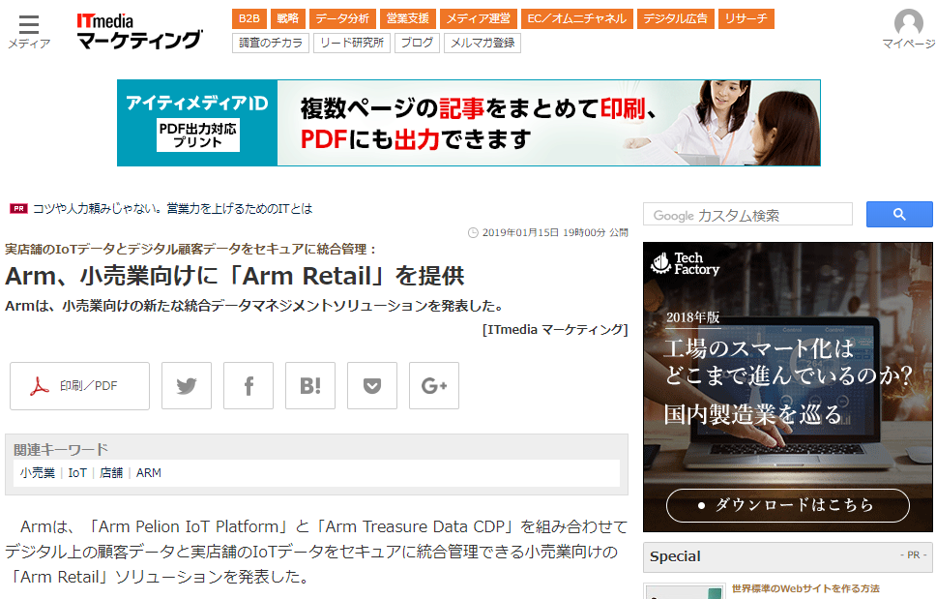
Arm Retail
Notes:
http://marketing.itmedia.co.jp/mm/articles/1901/15/news129.html

Slide 21
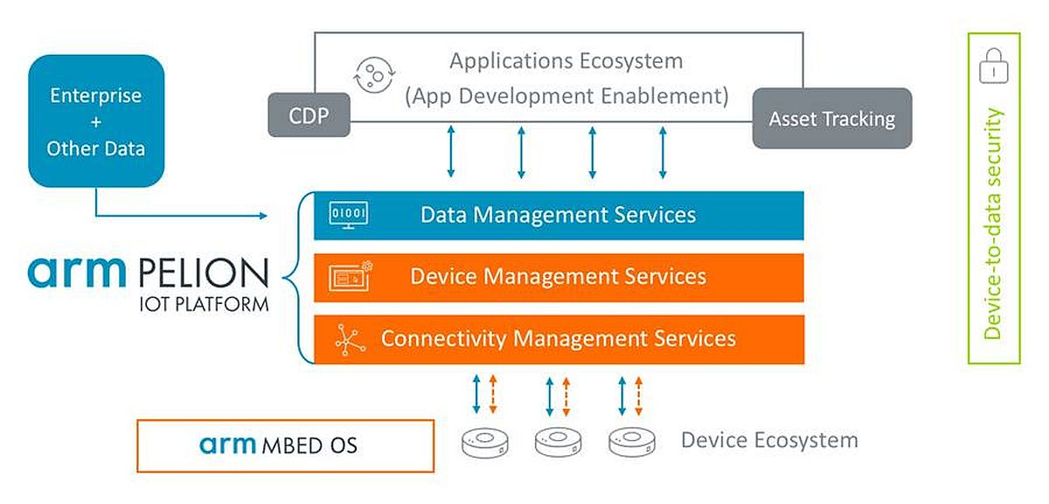
Pelionが目指す「打倒GAFA」
デバイスからデータまで一貫して管理できるIoTプラットフォーム

